Slide 1
Харківський національний медичний університет
Кафедра української мови, основ психології та педагогіки
Словники в професійному спілкуванні. Типи словників, їх функції та роль у підвищенні культури

Slide 2
Словники – це певні еталони, взірці, що відіграють значну роль у нормалізації мови, поширенні мовних норм, у піднесенні мовної культури
Залежно від призначення і характеру пояснення словникового матеріалу словники поділяють на :
Енциклопедичні
Лінгвістичні

Slide 3
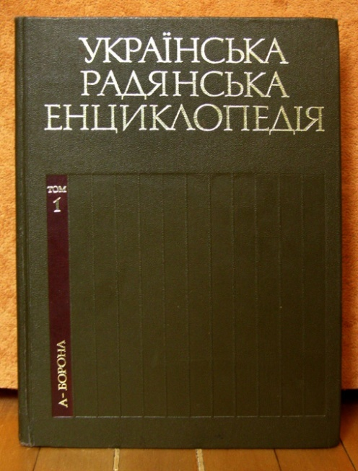
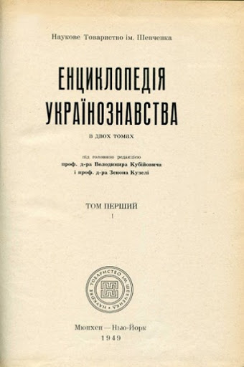
В енциклопедичних словниках розкривається зміст, поняття- подається опис предметів, явищ, подій, міститься інформація про видатних державних та політичних діячів, учених.
Загальні
Універсальні

Slide 4
Тлумачні словники
Розкривається значення слова, характеризуються його граматичні та стилістичні особливості, наводяться зразки вживання слова в кожному з наведених значень

Slide 5
Наприклад:
Виражати, -аю, -аєш, недок.
Виявляти, показувати що-небудь певними ознаками, діями. Усе його обличчя виражало глибоке пригноблення і зрушення
Спец. Обчислювати, позначати в одиницях виміру. Як географічну довготу, так і пряме сходження зручно виражати не в градусах, а в часі.

Slide 6
Словники іншомовних слів
Містять слова, запозичені рідною мовою з інших мов, пояснюється, з якої мови і якого слова та його форми засвоєне кожне з них, розкривають його значення
Квінтет – муз. Твір для п’яти інструментів або п’яти голосів; група з п’яти виконавців

Slide 7
Фразеологічні словники
Словники, у яких зібрані фразеологізми та пояснено їх значення
Легкий хліб. Робота, що здійснюється без труднощів, або заробіток без важкої праці, без докладання великих зусиль. Ох, боже, боже, трошки того віку, а як важко його прожити. Андрій знов не нанявся. Отак щороку. Легкого хліба шукає (Коцюб)

Slide 8
Орфоепічні словники
Подають слова в алфавітному порядку в їх нормативному написанні, указується наголос, форми слова, закінчення родового відмінка, подеколи – орудного та місцевого відмінків однини та називного відмінка множини, морфемна варіативність

Slide 9
Наприклад:
вітрильце, -я, мн. –льця, -лець
підстригтись (ся), -ижу(ся), -ижеш(ся),
-ижемо(ся), -ижете(ся)
притулок, -лку
шоу, невідм.

Slide 10
Словники-довідники з культури мовлення
Містять найскладніші в уживанні слова; в них пояснюється написання й вимова слів, словотворення, даються граматична й стилістична характеристика слів.

Slide 11
БІЛЕТ-КВИТОК.
Тільки білет: 1. Картка з питаннями для тих, хто складає іспити або заліки.
Екзаменаційний білет. Попався щасливий білет.
2. Цінні папери. Кредитний білет. 1. Документ, який засвідчує належність до організації.
Партійний квиток. 2. Куплена картка, яка дає право проїзду на транспорті, відвідання музею, театру. Залізничний квиток.

Slide 12
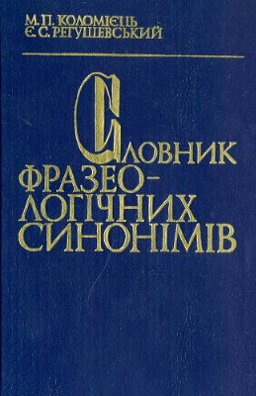
Словники синонімів
Розкривають синонімічне багатство української мови

Slide 13
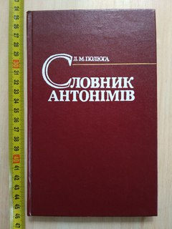
Словники антонімів
Розривають антонімічні відношення між лексемами

Slide 14
Наприклад:
ЗЛОПАМ’ЯТНИЙ (який пам’ятає зло)
Злопам’ятливий, мстливий, злобний.
Антоніми: добрий, лагідний, добросердний, сердечний, добродушний, зичливий, прихильний

Slide 15
Словники паронімів
Допомагають практично засвоїти відтінки значення та особливості вживання близьких за заучанням слів.

Slide 16
Наприклад:
ОЖЕЛЕДИЦЯ//Ожеледь
Ожеледиця, -і, ж. Тонкий шар льоду на поверхні землі. Почалася ожеледиця. На дорогах ожеледиця.
ОЖЕЛЕДЬ, -і, ж. Кристали льоду – снігу, якими обростають стовбури та гілки дерев, дроти тощо. Вкриватися ожеледдю.

Slide 17
Етимологічні словники
Розкривають відомості про походження слів, їх первинне значення, подають прадавні форми слова і вказують зміни, яких зазнавало слово в процесі становлення мови
Історичні словники
Представляють лексику певного історичного періоду
Словники мови окремих письменників
Зареєстровано всі слова, які використовує письменник у своїх творах, наводяться їхні значення, фіксуються всі форми кожного слова, їх частотність

Slide 18
Словники медичної термінології
XVI-XVII ст.
«Лексис» Зизанія-Тустановського (1596р.)
«Лексиконъ словенороський» П.Беринди (1627 р.)
«Лексикон греко-словено-латинський» середини XVI ст.

Slide 19
1920-30- ті роки
1920 р. видається «Латинсько-український словник» М. Галина;
1925 р. – за редакцією професорів Ф. Цешківського, О. Черняхівського та О. Курило було опубліковано «Nomina anatomica ukrainica»;
1927 р. академік О. Корчак-Чепурківський видає словник «Номенклатура хвороб» (латинсько-українські назви хвороб та російський покажчик до них);
1927 р. вийшов «Медичний російсько-український словник» В. Кисільова;
1931 р. – «Практичний словник медичних термінів» В. Крамаровського

Slide 20
1990-ті роки
У 1992 р. побачив світ Російсько-український медичний словник авторів О. Мусія, О. Соколюка, С. Гаврилюка, С.Нечая, за редакцією Л. Пирога.
Ось які українські від­повідники дає цей словник: мікроб –дрібноживець; мікстура – мішанина, лікосуміш; операційна – втручальня тощо.

Slide 21
Значний внесок у розвиток медичної термінології зробила видавнича спілка «Словник» при Львівському державному університеті
Колектив спілки за 7 років опублікував 2 словники.
1993 р. побачив світ «Орфографічний словник української медичної термінології» за редакцією професора Л. І. Петруха, доцента О. М. Головка й доцента О. М. Тамашівської. Словник містить 29000 основних термінів, які охоплюють майже всі галузі й стосуються 36 спеціальностей.

Slide 22
Цінність цього словника полягає :
1. Уперше в Україні в такому обсязі наведені медичні терміни, що задовольняють потреби науковців, лікарів, викладачів та студентів.
2. Урахування авторами досвіду попередників з адаптації правопису.
3. У підготовці словника брали участь завідувачі кафедр, професори, доценти та викладачі Львівського медичного університету, що дозволило врахувати потреби всіх галузей медичної науки.

Slide 23
Інший словник за редакцією академіка М. П. Павловського, професора Л. І. Петруха й доцента І. М. Головка став не тільки словником, а й фундаментальною науковою працею. Це «Українсько-латинсько-англійський медичний тлумачний словник», виданий «Спілкою» 1995 р.

Slide 24
1996 р. видавництвом «Наукова думка» було видано «Російсько-український словник медичної термінології» за редакцією доцента НМУ О. К. Усатенка

Slide 25
Цінність словника полягає в кількох аспектах:
1. У ньому перекладено 30000 медичних термінів, що широко використовуються сучасною наукою.
2. До одного російського терміна наведено один український еквівалент. Якщо в українській мові зустрічаються синоніми, вони подаються від нормативного, еквівалентного й найбільш уживаного в мові до його варіантів.
3. У всіх словах поставлено наголос, а в словах дефісального написання наголос поставлено над обома частинами, що допомагає правильній вимові.

